Slide 1
Visualización de las redes sociales en línea
Análisis de Redes Sociales 2010-2011

Slide 2
Web 2.0

Slide 3
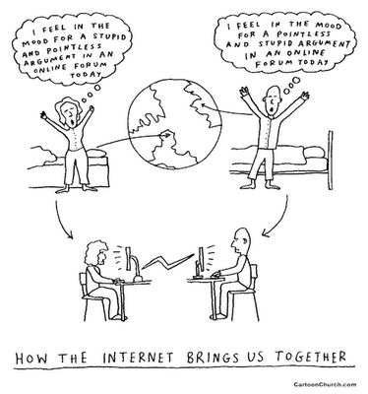
Características del Social Media
Participación
Libertad
Conversación
Comunidad

Slide 5
Wordle
Nubes de conceptos
Aplicable a todo tipo de textos (copy and paste)
Muy usado en blogs y en twitter.
http://nuestraaparenterendicion.blogspot.com

Slide 6
Touchgraph
Aplicación en línea (Versión liberada en source forge)
Visualización agradable , familiar y dinámica (Entorno y estética Google)
Existe una versión de pago que permite tratar los datos por medio de hojas de cálculo (Touchgraph Navigator)
http://grupsderecerca.uab.cat/egolab/

Slide 7
Mentionmap
Herramienta dinámica.
Funciona mejor con personajes conocidos.
Permite acceder a otras redes con los clusters.
“Barack Obama”

Slide 8
Popularización de las Redes Sociales
500 millones de usuarios.
La página más visitada en USA (la segunda a nivel mundial)
Intuitiva (nativo digital/ migrante digital)
Aglutinadora (blog, twitter, juegos, aplicaciones, fotografías)
Electiva, selectiva y bidireccional.

Slide 9
Friend Wheel
Permite variar la configuración.
Aplicación también para Twitter.
Visualmente atractiva.
Ayuda a comprender y visualizar una red a un usuario promedio.
El análisis que permite es somero.
Se puede ajustar el número de nodos.

Slide 10
UpGo
Diferentes atributos (filtros)
Radar (closeness)
No se puede manipular ni analizar
Herramienta simple
Otro juguete

Slide 11
Desarrollada por franceses.
Gratuita (todavía) y Open Source.
En expansión continua.
“Es como photoshop pero de datos”
Permite manejar grupos grandes (muchos nodos)
Admite importar varios tipos de archivo.

Slide 12
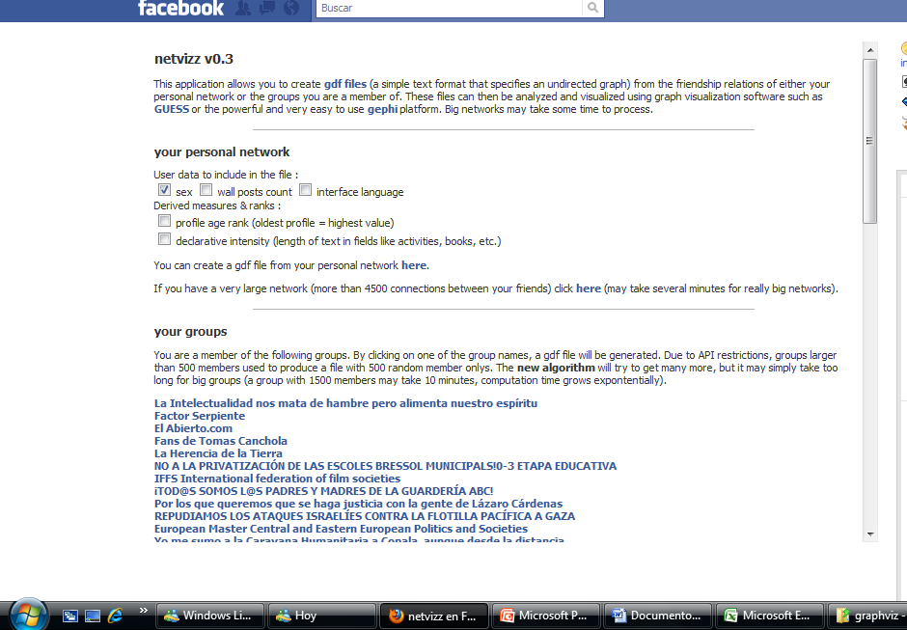

Slide 13
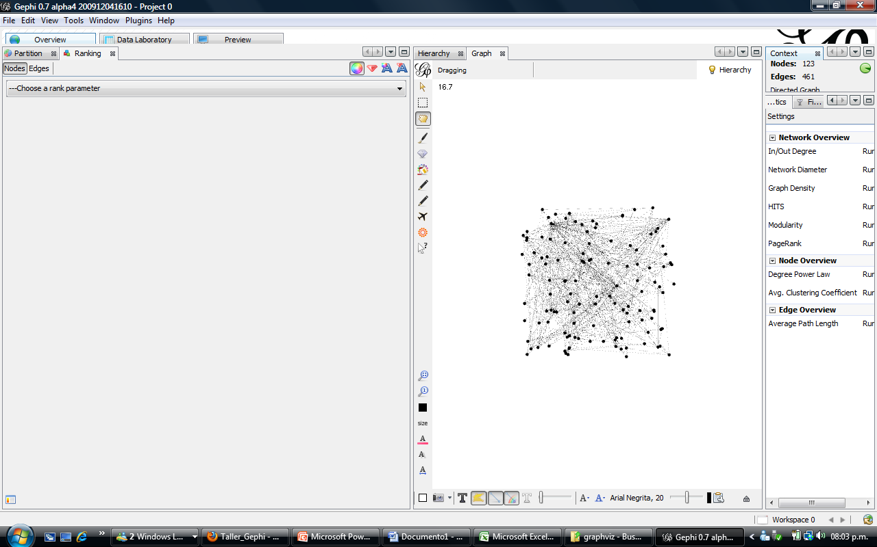
File>Open
Archivo gdf que nos generó netvizz
Ventana Import OK

Slide 14
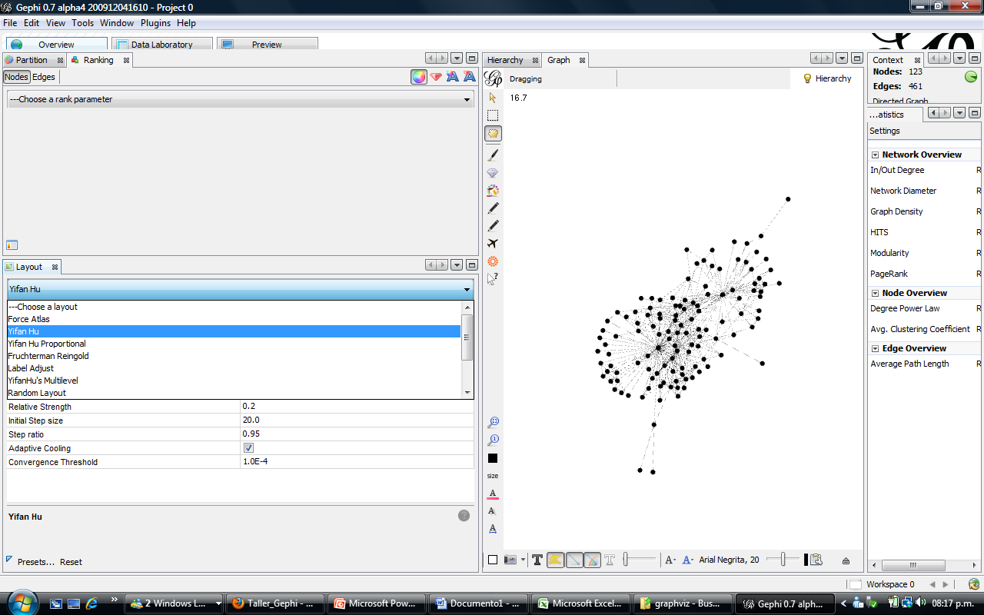
Window>layout
Choose a layout
Run>Stop.

Slide 15
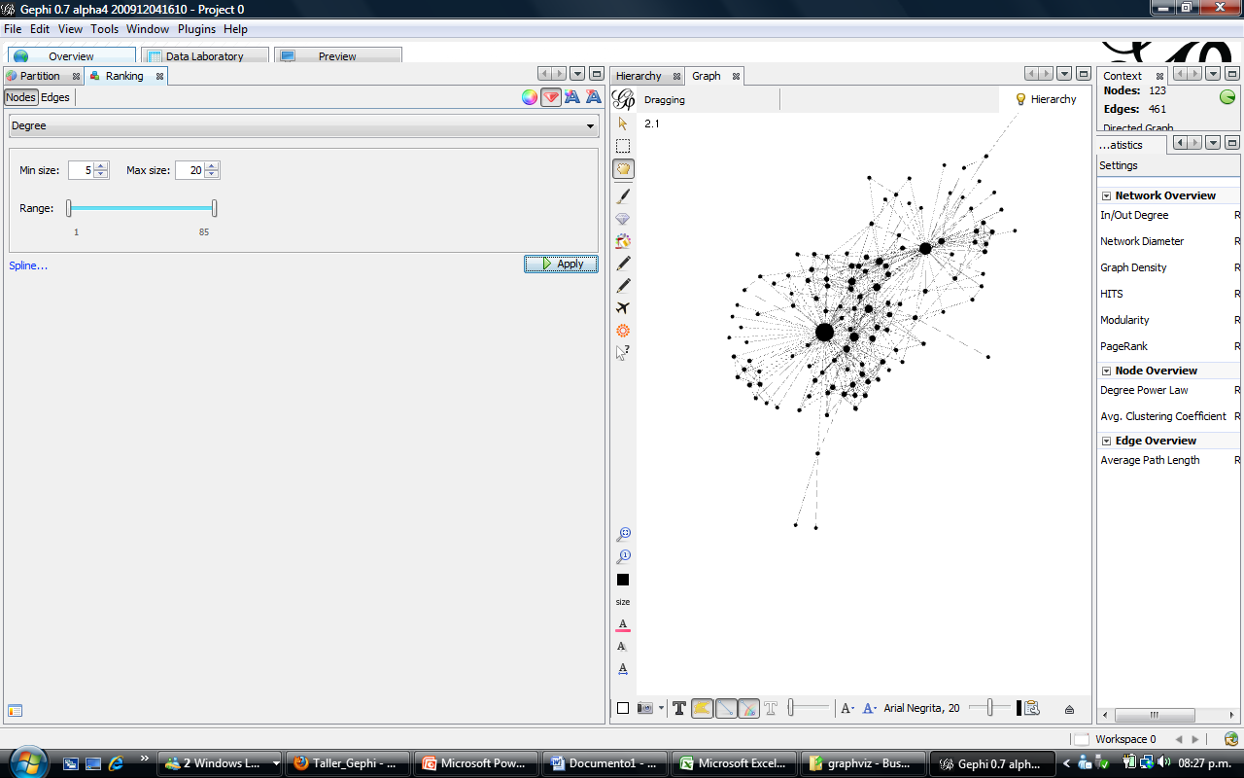
Ranking>Nodes
Degree, indegree,
outdegree

Slide 16
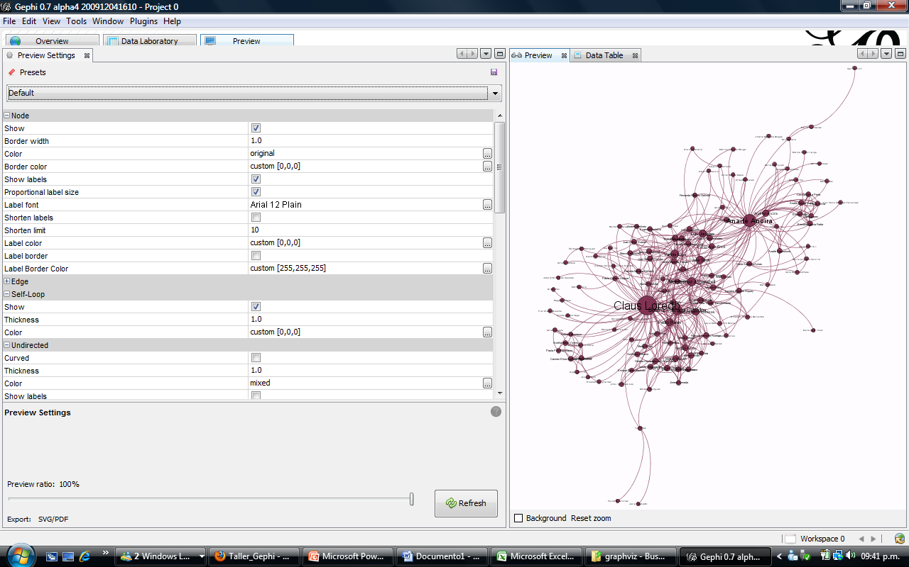
Preview
Activar

Slide 17
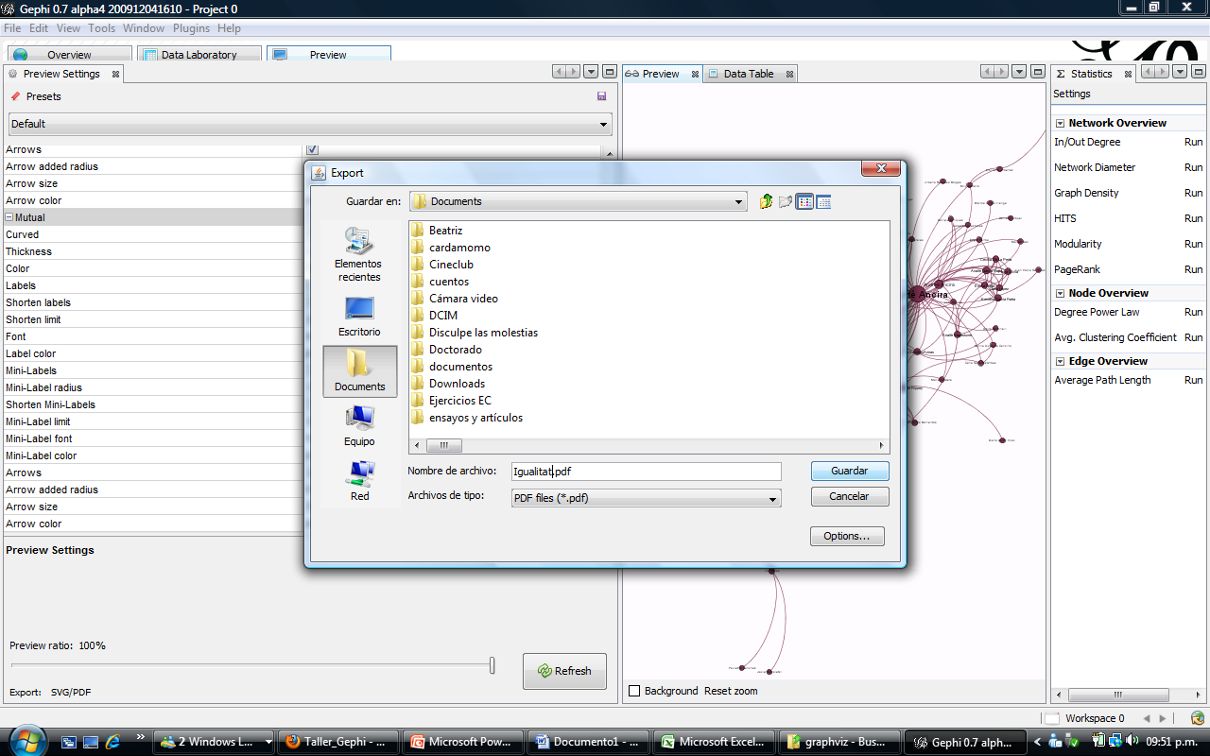

Slide 21
Juguetitos visualizadores…
Gigatweet http://gigatweeter.com/
UTWeet! http://www.uniqlo.com/utweet/
ISParade http://isparade.jp/
Trendmaps http://trendsmap.com/
Tableau Public http://www.tableausoftware.com/public/
Many Eyes http://www-958.ibm.com/software/data/cognos/manyeyes/
Tulip http://tulip.labri.fr/TulipDrupal/
Antaeus http://www.antaeus-data.com/?free
¡GRACIAS!

